Slide 1
6ème Congrès triennal de l’ABSP Liège – 10 avril 2014 VINGT-CINQ ANNÉES DE RECOMMANDATIONS BUDGÉTAIRES : RÔLE ET INFLUENCE DE LA SECTION ‘BESOINS DE FINANCEMENT DES POUVOIRS PUBLICS’ DU CONSEIL SUPERIEUR DES FINANCES (1989 - 2014)
Damien PIRON (Université de Liège)

Slide 2
Plan de l’exposé
1) Présentation du CSF et de la Section
2) Précisions méthodologiques
3) Trois périodes d’influence
4) Critères d’explication potentiels
5) Élaboration d’un modèle explicatif
6) Mise en perspective: le modèle de Coene et Langenus
7) Conclusion

Slide 3
1) Présentation
Le CSF:
Instance d’avis créée en 1936
Mission? Assister les ministres des Finances et du Budget dans « l’élaboration de la politique fiscale et financière et de la politique budgétaire »
Trois sections depuis 2006
La section « Besoins de financement des pouvoirs publics »:
Instituée en 1989
12 membres
Mission légale (art. 49, §6 LSF)
Mission coutumière

Slide 4
2) Précisions méthodologiques
Quinze entretiens semi-directifs
Dix experts, quatre hommes politiques, un journaliste politique
Résultats:
Trois périodes d’influence
Cinq facteurs explicatifs

Slide 5
3) Trois périodes d’influence (I)
1ère période (1992-1999): influence forte
Solde primaire et solde net de financement en Belgique entre 1991 et 2000, en p. c. du PIB (BNB, 1996; 2000; 2002)

Slide 6
3) Trois périodes d’influence (II)
2ème période (2000-2009): influence faible
Solde primaire et solde net de financement en Belgique entre 2001 et
2008, en p. c. du PIB (Nautet & Van Meensel, 2012)

Slide 7
3) Trois périodes d’influence (III)
3ème période (2010-2014): influence forte
Solde primaire et solde net de financement en Belgique entre 2009 et
2013, en p. c. du PIB (BNB, 2014)

Slide 8
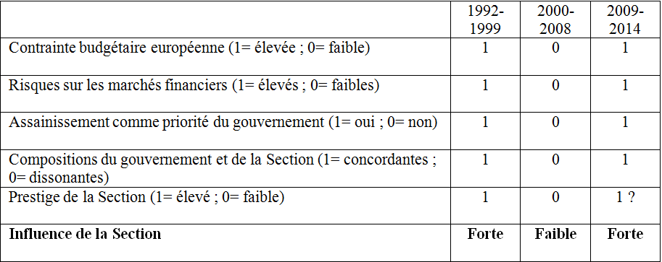
4) Critères d’explication potentiels
L’analyse de contenu des entretiens permet de relever cinq facteurs qui varient de façon similaire à l’influence de la Section

Slide 9
4) Critères d’explication potentiels: a) La contrainte budgétaire européenne
1992-1999: les critères de convergence
« C’était une contrainte forte parce que, si on n’y était pas, on n’était pas dans l’euro » (E4)
2000-2009: le PSC
les objectifs du PSC « sont tombés à l’eau » (P1)
« La pression manquait » (E7)
2010-2014: la NGEE
L’UE dispose d’un « bâton pour punir les mauvais élèves » (E5)
« On change de monde » (E4)

Slide 10
4) Critères d’explication potentiels: b) Les risques sur les marchés financiers
1993: crise du SME
« Il fallait […] montrer qu’on voulait tout faire pour arriver à l’objectif de l’UEM » (P1)
Plan global ➔ Regain de confiance
2001-2008: convergence à la baisse des taux d’intérêts
« Le sentiment d’urgence s’est un peu estompé » (E2)
2009-2014: divergence des taux d’intérêts
« Les marchés ont commencé à avoir des doutes car l’absence de gouvernement signifiait aussi l’absence d’assainissement » (E7)
Budget initial 2012 ➔ apaisement

Slide 11
4) Critères d’explication potentiels: c) Les priorités gouvernementales
1992-1999: l’assainissement comme priorité absolue
« Caractère impérieux » de l’adhésion à l’UEM, « d’en être » (E8)
2000-2008: fatigue de la consolidation et autres priorités
« On pensait qu’il était moins essentiel d’assainir, que la croissance allait solutionner les problèmes » (E2)
2009-2014: retour au sommet de l’agenda politique
Priorité en matière socio-économique (Voir accord de gouvernement fédéral: pp. 76-84)

Slide 12
4) Critères d’explication potentiels: d) Les compositions du gouv. et de la Section
1990-1999: compositions symétriques
Légitimité technocratique et politique
Équilibre entre représentation politique et appréciation personnelle
1999-2006: « malaise »
« Les sociaux-chrétiens ont disparu de la majorité […] alors que le président de la Section était CVP » (E5)
Avis de 2004
Non-renouvellement en 2005: « mise en veilleuse » (E3)
2007-2012:
Accentuation de la politisation
« Working group de cabinettards » (E1)
Permet de « tester […] jusqu’où on peut aller », même si « entre être influencé et influent, la marge est fine » (E6)

Slide 13
4) Critères d’explication potentiels: e) Le prestige de la Section
1990-1999: un prestige fort
« chien de garde » (E2) muni d’une grande « autorité morale » (E1)
« Si le CSF disait quelque chose au gouvernement, il le faisait » (E6)
Monitoring du budget fédéral
2000-2009: perte de prestige
« le gouvernement a dit qu’il […] ajusterait les objectifs de façon plus réaliste, plus politique » (E6)
Non-renouvellement
2010-2014: regain de crédit
« Ils essaient à nouveau de se mettre un peu plus sur le terrain maintenant » (E6)
Nouvelle mission: organisme indépendant chargé du suivi des règles budgétaires

Slide 14
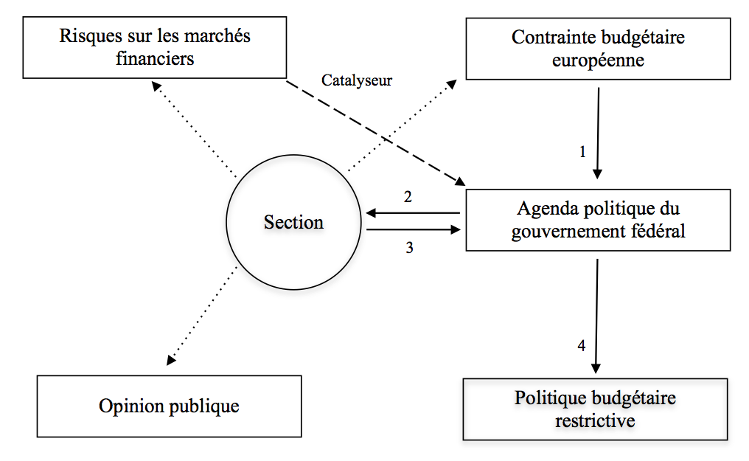
5) Élaboration d’un modèle explicatif

Slide 15
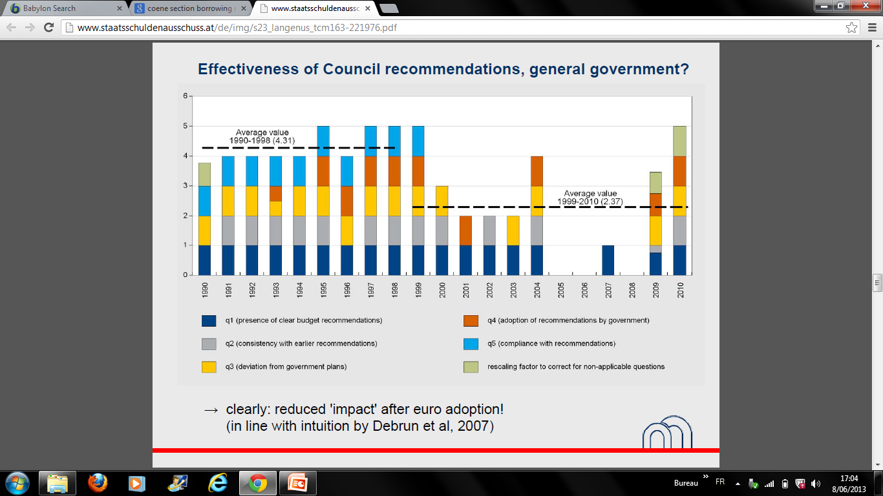
6) Mise en perspective: le modèle de Coene et Langenus (I)

Slide 16
6) Mise en perspective: le modèle de Coene et Langenus (II)
Similarité des périodes (voir Coene & Langenus, 2013)
Différences ponctuelles (ex:2004)
Cause? Deux démarches différentes: contenu des avis vs contexte politico-institutionnel
« Tu peux faire des analyses économiques et émettre des recommandations très fondées mais si tu sais que le soutien, la portée politique n’est pas présente, tu écris cent pages qu’on jette à la poubelle » (E6)

Slide 17
7) Conclusion
Rôle fondamental des contraintes européennes
Rôle ponctuel des risques sur les marchés financiers
Transformation de la mission première: d’un rôle de monitoring à un rôle de coordination
Futur? Impact de la NGEE et de la sixième réforme de l’État sur l’action de la Section

